Slide 1
Аннотации типов в Python
Величко Арсений, РГПУ им А.И. Герцена 2022г.

Slide 2
Типы данных

Slide 3
Атомарные и составные типы данных
В языке Python существуют базовые типы:
str
int
bool
float
NoneType
…
Составные типы:
list/tuple
dict
set/frozenset
…

Slide 4
Изменяемые и неизменяемые типы данных
К изменяемым типам относят:
set
dict
list
К неизменяемым типам:
bool
str
int/float/complex
tuple
NoneType

Slide 5
Аннотации типов

Slide 6
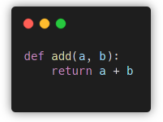
Аннотации типов
Код без аннотаций чаще всего выглядит так. Попробуйте угадать, что вернет функция и какие аргументы туда передаются:

Slide 7
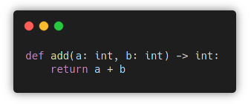
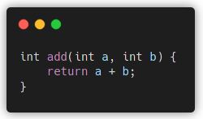
Аннотации типов
Функция с аннотациями типов выглядит вот так
Аналогичный код на C/C++

Slide 8
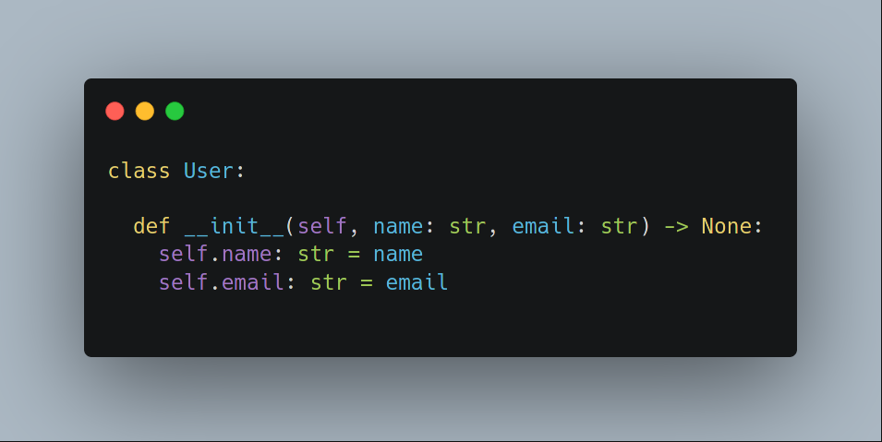
Как и где ставить аннотации: class

Slide 9
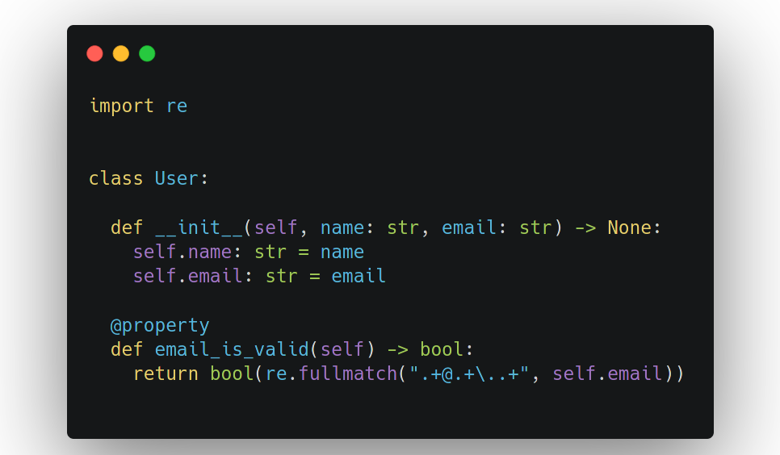
Как и где ставить аннотации: методы и property

Slide 10
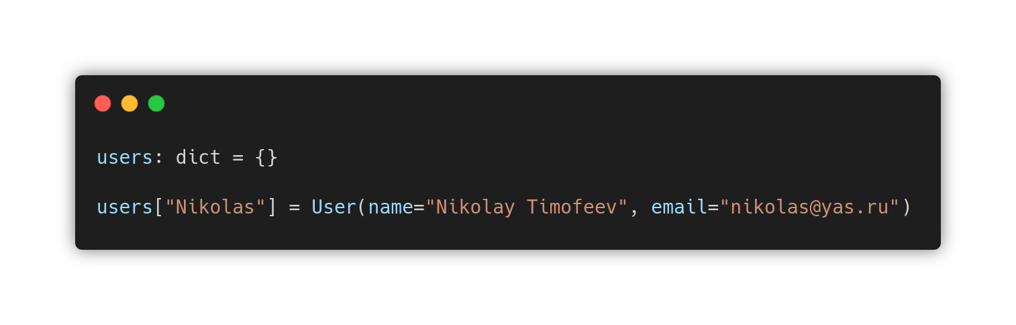
Как и где ставить аннотации

Slide 11
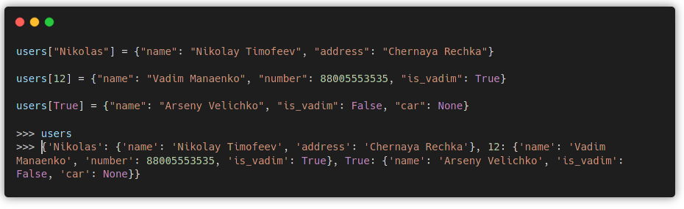
Как и где ставить аннотации
А Dict из чего вообще состоит?

Slide 12
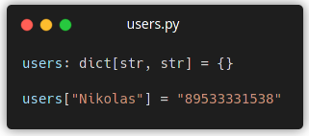
Как и где ставить аннотации
Договоримся, что в users будет храниться словарь с ключами и значениями типа str

Slide 13
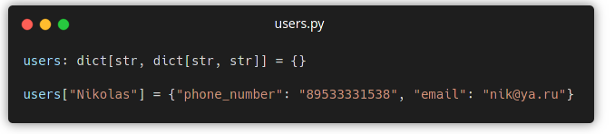
Как и где ставить аннотации
Усложним, договоримся хранить словарь значений в формате dict[str, str] с ключами типа str

Slide 14

import typing
Первые упоминания о подсказках типов в языке программирования Python появились в базе PEP-483. Такие подсказки нужны для улучшения статического анализа кода и автодополнения редакторами, что помогает снизить риски появления багов в коде.

Slide 15
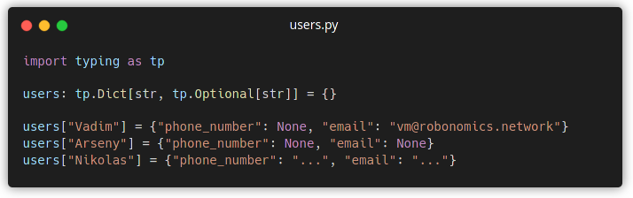
Пример работы с typing: Optional
Бонус: найдите на слайде ошибку

Slide 16
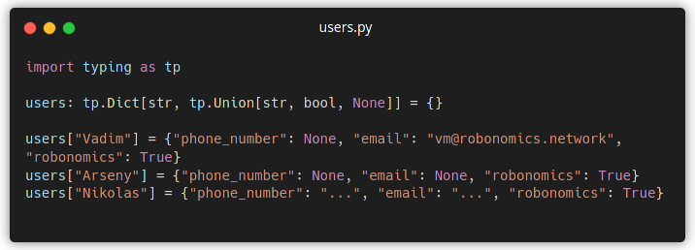
Пример работы с typing: Union

Slide 17
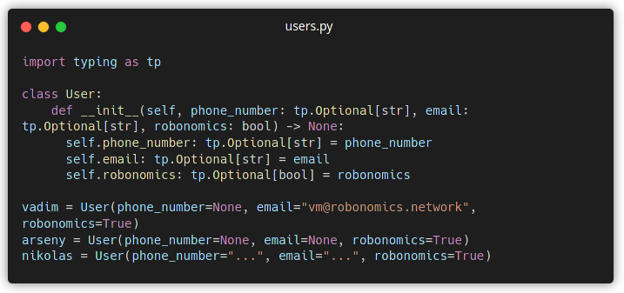
Пример работы с typing: classes

Slide 18
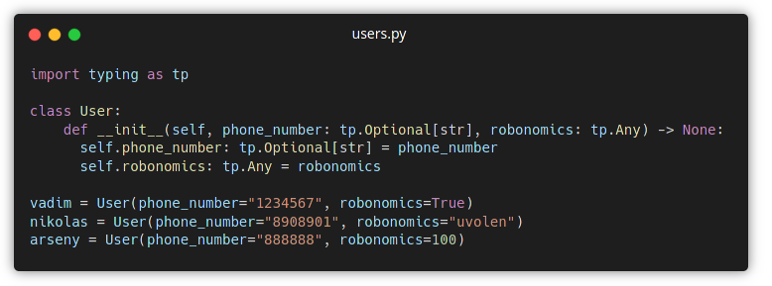
Пример работы с typing: Any

Slide 19
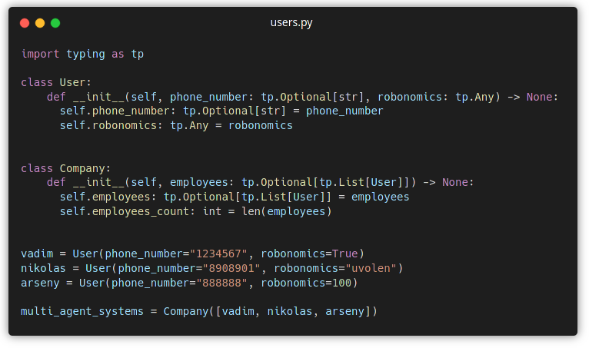

Slide 20
Обновленные аннотации в Python 3.10+
В python 3.10 введены новые форматы аннотаций типов.
Они более наглядные и краткие, большинство из них не требует импорта модуля typing

Slide 21
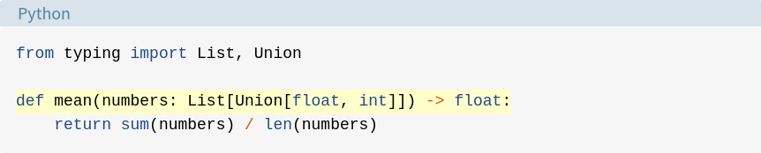
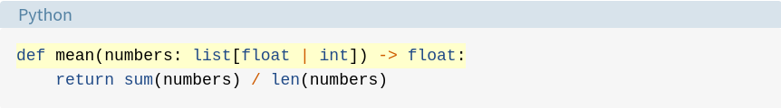
Встроенные имена составных типов и Union

Slide 22
Полезные ресурсы
PEP8: https://www.python.org/dev/peps/pep-0008
pep8.org: https://pep8.org
Typing: https://docs.python.org/3/library/typing.html
Black: https://github.com/psf/black
Mypy: https://github.com/python/mypy
Flake8: https://github.com/PyCQA/flake8
Книга “Типизированный Python для профессиональной разработки”: https://to.digital/typed-python/

